Slide 1
Дизайн патерни
Ветряченко Т.С. ПП-31

Slide 2
Завдання
Розробити завдання лабораторної №5 з використанням дизайн патернів та продемонструвати роботу розробленої програми.

Slide 3
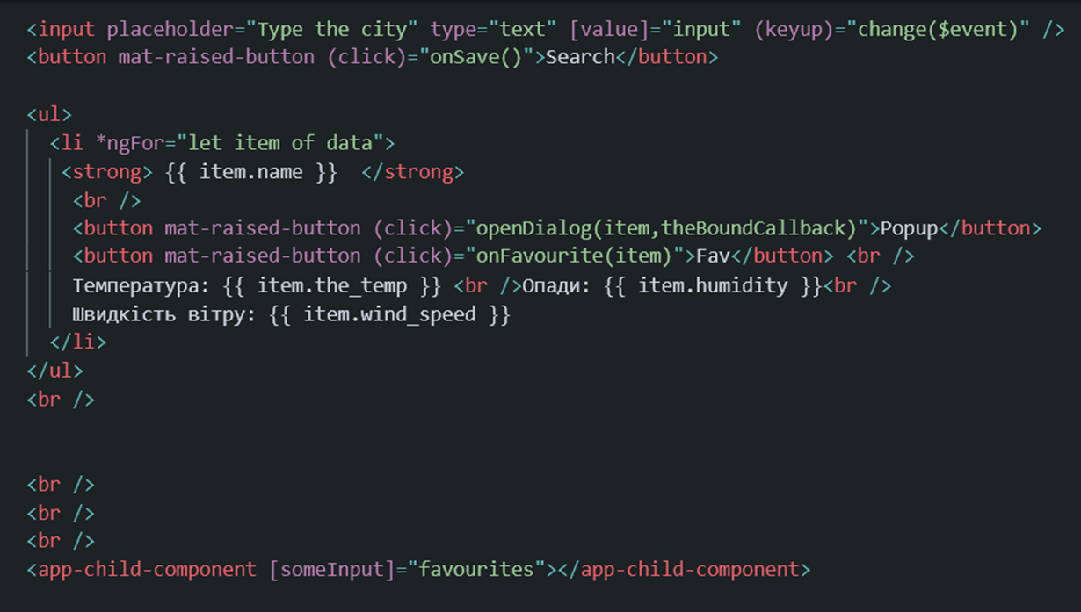
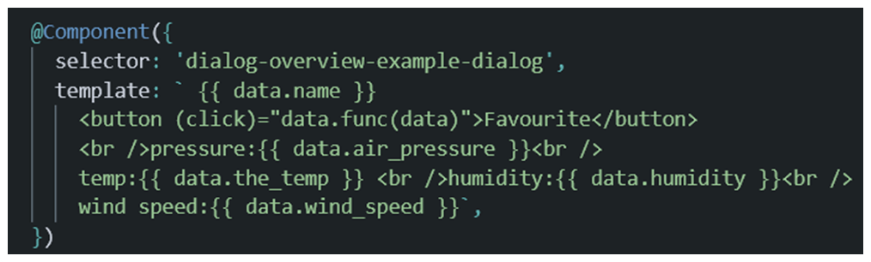
Патерни, призначені для представлення даних у Web
Представлення за шаблоном (Template View)
Заповнює HTML-шаблон інформацією за допомогою маркерів, вказаних в шаблоні.

Slide 4
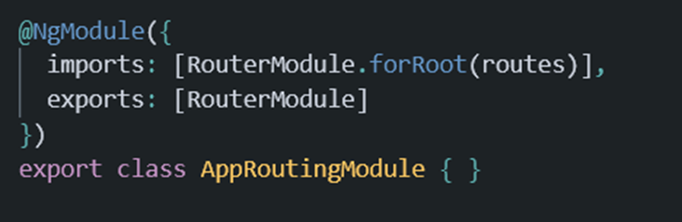
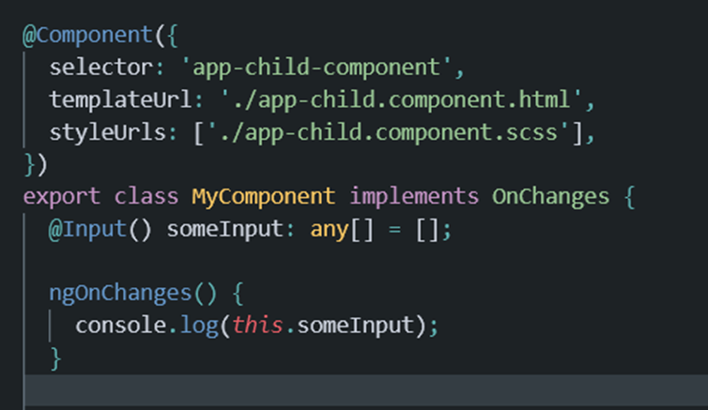
Структурні патерни
Призначений для динамічного підключення додаткових можливостей до об'єкта. Decorator передбачає розширення функціональності об'єкта без визначення підкласів.
Decorator
Wrapper - GoF

Slide 5
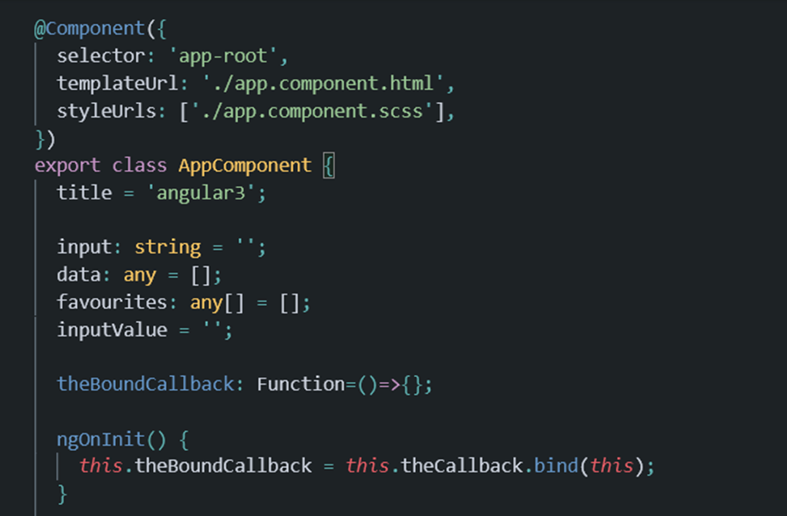
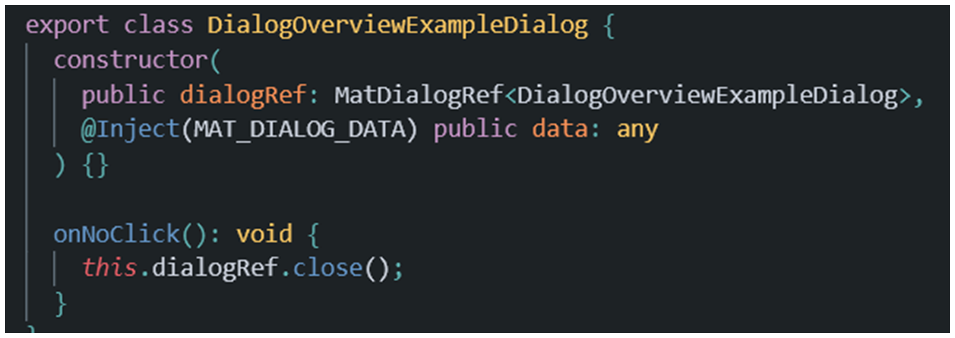
Low Coupling & High Cohesion
Використовується задля того, щоб розподілити відповідальність між класами так, щоб забезпечити мінімальну зв'язаність.

Slide 6
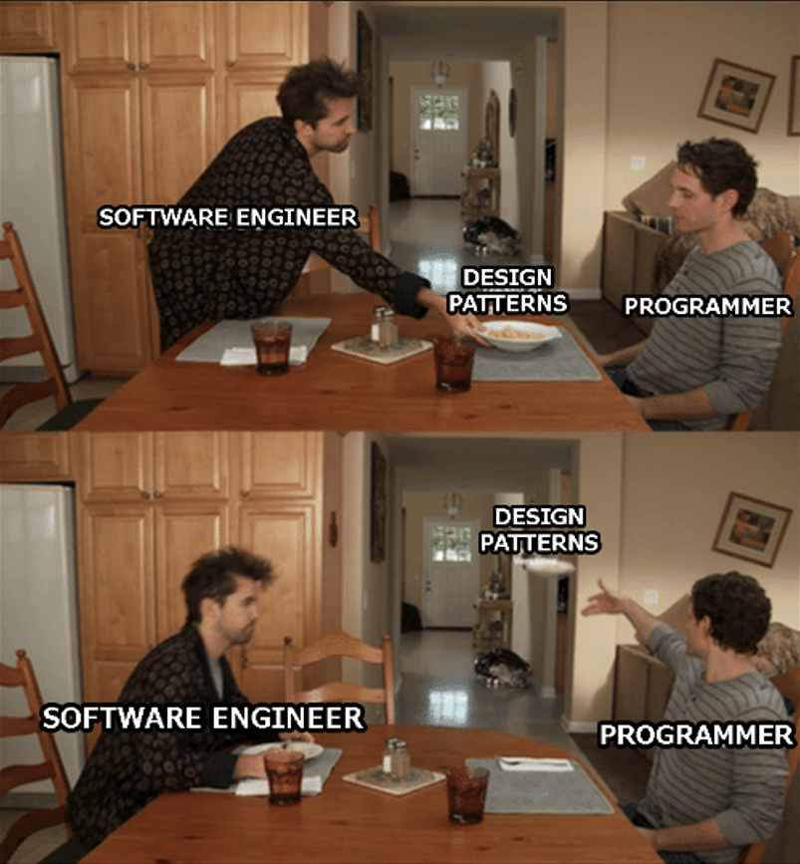

Slide 7
Дяка :з

